Slide 1
Chương 1
Giới thiệu lập trình web php

Slide 2
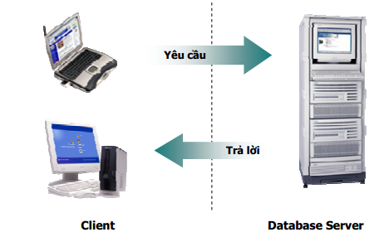
Các mô hình lập trình ứng dụng client-server
Mô hình 2 lớp
  Ưu điểm
    Dữ liệu tập trung:
    đảm bảo dữ liệu được
    nhất quán.
    Dữ liệu được chia sẻ
    cho nhiều người dùng.
  Khuyết điểm
    Các xử lý tra cứu và cập
    nhật dữ liệu được thực hiện ở Database Server, việc nhận kết quả và hiển thị phải được thực hiện ở Client. Khó khăn trong vấn đề bảo trì và nâng cấp.  Khối lượng dữ liệu truyền trên mạng lớn chiếm dụng đường truyền, thêm gánh nặng cho Database Server.

Slide 3
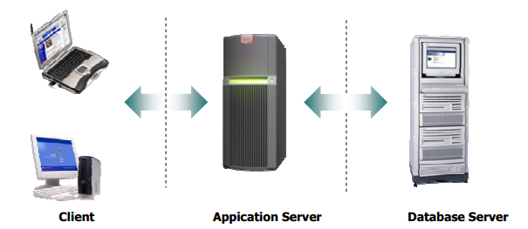
Các mô hình lập trình ứng dụng client-server
Mô hình 3 lớp
  Thêm Server giữ nhiệm vụ
  tương tác giữa Client và
  Database server, giảm bớt
  các xử lý trên Database server,
  tập trung các xử lý nhận và hiển
  thị dữ liệu tại Application serve.
  Ưu điểm
     Hỗ trợ nhiều người dùng
     Giảm bớt xửlý cho Client ->Không yêu cầu máy tính ở Client có cấu hình mạnh.
     Xử lý nhậnvà hiển thị dữ liệu tập trung tại Application Server <-> dễ quản lý, bảo trì và nâng cấp.
     Xử lý truy cập dữ liệutập trung tại Database Server.
  Khuyết điểm
     Phải sửdụng thêm một Application Server ->Tăng chi phí

Slide 4
Mô hình ứng dụng web
Ứng dụng web
  Dựa trên mô hình Client-Server 3 lớp. Đây là một hệ thống phức tạp, dựa trên nhiều yếu tố: phần cứng, phần mềm, giao thức, ngôn ngữ và thành phần giao diện.
  Loại ứng dụng Internet cho phép cho phép các máy (Client) sử dụng trình duyệt Web (Internet Explorer, firefox. ..) để truy cập và xem thông tin được cung cấp bởi trình chủ Web (Web Server).
  Server : Một máy tính trung tâm lưu trữ trong ổ cứng ở thư mục mạng các tập tin làm việc. Server còn là phần mềm mà được cài đặt trên máy tính đó và cho phép xử lý truy vấn của các máy tính khác ở xa văn phòng, cũng như phản hồi các truy vấn đó. Sự tương tác này được thực hiện theo những qui tắc nhất định, các giao thức.
  Máy chủ webserver là các máy chủ có cài các phần mềm web server : Phần mềm chuyên xử lý các thông tin về web của client. Có nhiều phần mềm webserver: IIS, Apache.
  Client là máy tính khởi xướng truy vấn cho Server. Đây là máy có cài các phần mềm yêu cầu xử lý từ server như trình duyệt Web.
  Những ứng dụng web động: là các ứng dụng web có nội dung chứa trong các cơ sở dữ liệu và được truy xuất bởi webserver. Tùy thuộc vào yêu cầu của client, server sẽ lấy dữ liệu phù hợp trả về cho client hiển thị lên trình duyệt web.

Slide 5
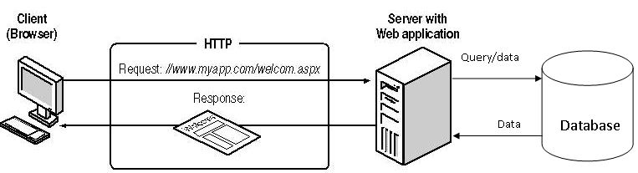
Ứng dụng web và giao thức http

Slide 6
Giao thức HTTP
Giao thức HTTP (Hypertext Transfer Protocol). Trình duyệt web liên lạc với webserver thông qua một giao thức riêng: giao thức HTTP.
HTTP được xác định qua URLs (Uniform Resource Locators), với cấu trúc chuỗi có định dạng như sau: http: // <host> [: <port>] [ <path> [? <query>]]
Ví dụ:
1. http://localhost:8080/myweb/index.php?a=1&b=2
Host: localhost. Port: 8080, path: myweb/index.php, Query: a=1&b=2
2. http://www.thanhnien.com.vn/pages/default.aspx
Trang web default.aspx được lưu trữ trong thư mục /page tại Web Server với host là www.thanhnien.com.vn. Port: không có (port= 80: Mặc định).

Slide 7
Các ngôn ngữ lập trình web
Có 2 nhóm ngôn ngữ lập trình web: Ngôn ngữ lập trình phía client và ngôn ngữ lập trình phía server.
Client side:
  Code chạy trên trình duyệt web.
  Ngôn ngữ tiêu biểu: javascript, vbscript, actionScript.
Server side: là các ngôn ngữ mà mã được dịch và chạy trên máy chủ.
  Asp.net:
    là môi trường lập trình của microsoft, sử dụng C#, VB.net, ….
    Webserver: IIS
  Java: Ngôn ngữ java,máy chủ web IIS, apache,…
  Php: Ngôn ngữ mã nguồn mở, sử dụng webserver IIS, Apache,..

Slide 8
Ứng dụng web với PHP
Giới thiệu:
  Mã nguồn mở miễn phí đang được phát triển nhanh trong những năm gần đây.
  Php được chạy trên web sever IIS hoặc Apache.
  Php có thể thao tác với mọi CSDL, nhưng thông thường đi với Mysql- một hệ quản trị CSDL miễn phí.
  Code chạy nhanh, ổn định.
  Php hỗ trợ rất nhiều hàm giúp lập trình web ngày càng thuận lợi hơn.
  Có nhiều framework, CMS mã nguồn mở và ngày càng được sử dụng nhiều.

Slide 9
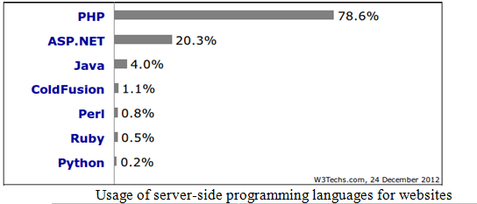
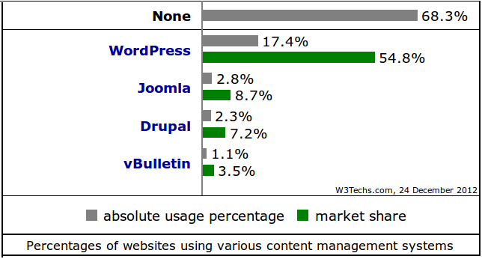
Ứng dụng web với PHP
Số liệu: Tham khảo http://w3techs.com/

Slide 10
Cài đặt môi trường
Hệ thống: Windows, Apache, php, mysql, phpMyAdmin
  Webserver: Apache:
    Download miễn phí tại: http://httpd.apache.org/download.cgi
    Cài đặt:
    Kiểm thử: http://localhost
  Php:
    Download miễn phí tại: http://php.net/downloads.php
    Cài đặt:
    Kiểm thử:
  Mysql: hệ quản trị CSDL
    Download miễn phí tại: http://dev.mysql.com/downloads/windows/
  PhpMyAdmin: Công cụ quản trị CSDL mysql
    Download miễn phí tại: http://www.phpmyadmin.net/home_page/downloads.php
    Cài đặt.
    Kiểm tra.

Slide 11
Cài đặt thay thế
Để dễ dàng cho nười sử dụng khi cài đặt hệ thống web php, thay vì phải cài đặt và cấu hình từng thành phần Apache + Php+Mysql và PhpMyadmin, ta có thể sử dụng một số phần mềm thay thế miễn phí khác.
Khi cài đặt một phần mềm này, tức là chúng ta đã cài đặt và cấu hình xong để chạy apache, php, mysql và phpmyadmin.
Các phần mềm này tích hợp toàn bộ hệ thống web và tự cấu hình để chúng có thể chạy thông suốt.
Ta chỉ nên cài một trong những phần mềm kể trên (không nên cài đặt cùng lúc 2 phần mềm)
Wamp
Appserv
Xampp
EasyPhp
Vetrigo
……
Apache
Php
Mysql
PhpMyAdmin

Slide 12
Cài đặt wamp server
Wamp (Windows Apache Mysql Php) server: là phần mềm miễn phí tích hợp các thành phần của môi trường web php. Cài đặt thành công wamp, ta đã cài đặt và cấu hình thành công apache, php, mysql và phpmyadmin.
Download miễn phí tại: http://www.wampserver.com/en/
Chú ý: Phiên bản hiện tại của wamp server (12/2014) là 2.5 (php5.5, mysql 5, apache 2.49):
  Phiên bản không thích hợp với windows XP (không dùng sp3), Windows Server 2003.
  Có 2 bản cho windows 32 và 64 bit.
  Máy cài đặt cần cài: Visual C++ Redistributable for Visual Studio 2012.
  Tải và cài đặt Visual C++ 2012 tại: http://www.microsoft.com/en-us/download/details.aspx?id=30679

Slide 13
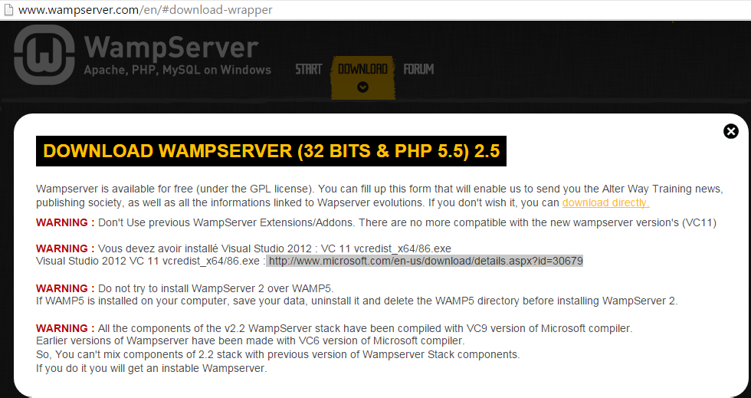
Cài đặt wamp server

Slide 14
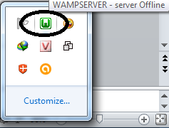
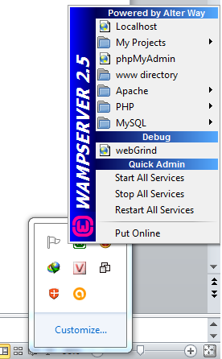
Cài đặt wamp server
Cài đặt: mặc định tại c:\wamp
  Click vào file vừa tải về: wampserver2.5-Apache-2.4.9-Mysql-5.6.17-php5.5.12-32b.exe
  Chọn Next,…
  …
  finish
Khởi động wamp.
Kết quả:
  Mở trình duyệt web
  và chay thử :http://localhost
  http://localhost/?phpinfo=1 để kiểm
  tra chi tiết các kết quả cài đặt

Slide 15
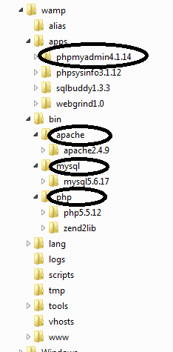
Cấu hình wamp server
Kết quả thư mục cài đặt của wamp
  C:\wamp\bin\apche: Chứa máy chủ apache
  C:\wamp\bin\mysql: chứa hệ quản trị CSDL Mysql
  C:\wamp\bin\php: Chứa trình dịch php
  C:\wamp\apps\phpmyadmin4.1.14: Chứa công cụ quản trị csdl mysql thông dụng trên web là phpMyadmin.
  C:\wamp\www: Là thư mục chứa source code của các ứng dụng php, đường dẫn này được ánh xạ thông qua apache là http://localhost hay http://127.0.0.1

Slide 16
Cấu hình Wamp server
Sau khi cài đặt xong, có thể chạy được các ứng dụng php mà không cần cấu hình. Tuy nhiên, để chạy được các chức năng khác, và để thuận lợi hơn khi cài và chạy ứng dụng web, ta nên cấu hình lại các thành phần này.
Mỗi thành phần apache, php, mysql và phpmyadmin có các file cấu hình riêng và được lưu trong các thư mục tương ứng. Đây là các file text, có thể sử dụng notepad++, dreamweaver để mở và sửa dễ dàng.
Vị trí các file cấu hình như sau
  Apache: C:\wamp\bin\apache\apache2.4.9\conf\httpd.conf
  Php: C:\wamp\bin\apache\apache2.4.9\bin\php.ini
  Mysql: C:\wamp\bin\mysql\mysql5.6.17\my.ini
  Phpmyadmin: C:\wamp\apps\phpmyadmin4.1.14\ config.inc.php

Slide 17
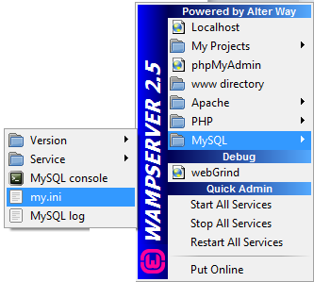
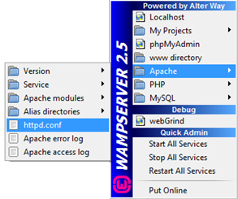
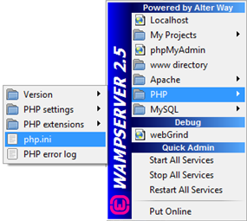
Cấu hình wamp sever
Ta cũng có thể mở và sửa nhanh các file cấu hình từ wamp manager
Sau khi sửa xong nên bấm vào: restart All Servises trên wamp manager để cập nhật và load cấu hình mới.
Cấu hình apache
Cấu hình php
Cấu hình mysql

Slide 18
Cấu hình Server Apache
Cấu hình apache: config/httpd.conf
  Dòng lệnh, chú thích?
  Restart lại apache mỗi khi cần update sự thay đổi.
  Ví dụ:
    Listen 80
    LoadModule rewrite_module modules/mod_rewrite.so
    DocumentRoot
    <IfModule dir_module>
      DirectoryIndex index.php index.php3 index.html index.htm
    </IfModule>
    AddType application/x-httpd-php .php

Slide 19
Cấu hình website
Một máy chủ có thể có nhiều website. Mỗi website có thể được cấu hình riêng dựa vào file .htaccess.
Cấu hình cho website, thư mục: ta đặt file văn bản có tên .htaccess trong thư mục đó.
File .htaccess: chỉ có tác dụng nếu thuộc tính AllowOverride trong httpd.conf của apache là all
Mỗi thư mục có thể được config dựa vào file .htaccess
Thư mục chứa file .htaccess sẽ có cấu hình chung kết hợp của httpd.conf và .htaccess
Cấu trúc file .htaccess giống file httpf.conf
Cần thiết lập chế độ bảo vệ cho .htaccess (có thể chmod cho file là 644).
Ví dụ:
RewriteRule ^gioi-thieu.html index.php?p=gioithieu
RewriteRule ^gio-hang.html index.php?p=giohang
RewriteRule ^tin-tuc/(.*).html index.php?p=chitiettin&matin=$1
RewriteRule ^tin-tuc.html/(.*) index.php?p=tintuc&page=$1
RewriteRule ^tin-tuc.html index.php?p=tintuc
RewriteRule ^san-pham/(.*).html$ index.php?p=sanpham&loai=$1&page=1&%{QUERY_STRING} [L]
RewriteRule ^chi-tiet-san-pham/(.*)/(.*).html$ index.php?p=chitietsp&loai=$1&masp=$2 [L]
ErrorDocument 404 /Doanweb/quanly/su-co.html

Slide 20
Cấu hình php
Mỗi máy chủ chạy php có một file văn bản để cấu hình cho trình dịch php. File có tên: php.ini, (vị trí C:\wamp\bin\apache\apache2.4.9\bin)
Nội dung:
  Mỗi dòng trong file cấu hình này có thể là chú thích hoặc câu lệnh.
  Dòng chú thích: bắt đầu bằng dấu chấm phẩy (;)
  Dòng lệnh: không có dấu ;
  Restart lại apache để load cấu hình mới
Ví dụ
  short_open_tag = On
  display_errors = On
  post_max_size = 2M
  file_uploads = On
  upload_tmp_dir = "c:/wamp/tmp "
  upload_max_filesize = 2M
  extension=php_mysql.dll
  extension=php_gd2.dll

Slide 21
Cấu hình database mysql
Cấu hình Mysql
  File cấu hình: my.ini (hoặc my.cnf trong hệ linux) trong thư mục cài đặt mysql
  Dòng chú thích: bắt đầu bằng #
  Dòng lệnh:
  Restart lại mysql để load cấu hình mới
  Ví dụ:
    datadir=c:/wamp/bin/mysql/mysql5.1.30/data
    skip-innodb
Cấu hình phpMyAdmin
  File config.inc.php trong thư mục chưa source
  Mở file và sửa lại các dòng config tới database phù hợp:
  Ví dụ:
  $cfg['Servers'][$i]['host'] = 'localhost';
  $cfg['Servers'][$i]['user'] = 'root';
  $cfg['Servers'][$i]['password'] = '';

Slide 22
Cài đặt một ứng dụng web
Tạo csdl
Upload source code tới thư mục web.
Config code kết nối tới csdl

Slide 23

Câu hỏi

